Slide 1

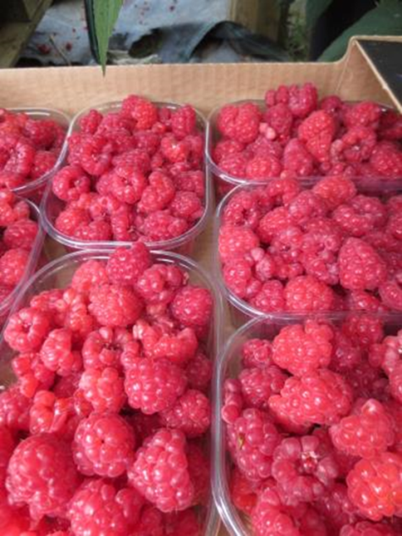
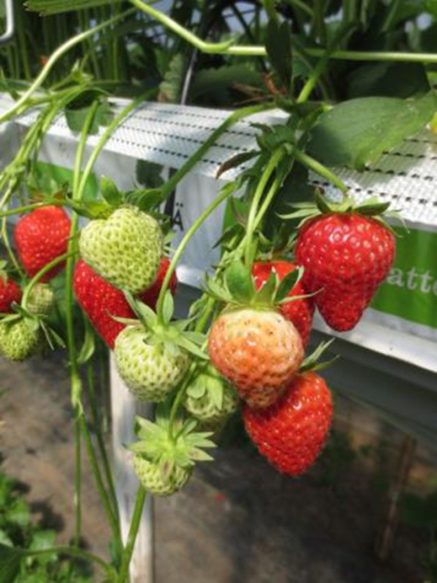

Marjapäev 02.09.2016 Unipihal
Prestop ja Prestop Mix – bioloogiliseks haigustõrjeks maasikal, vaarikal
Päivi Heino
Verdera Oy/Lallemand Plant Care

Slide 2
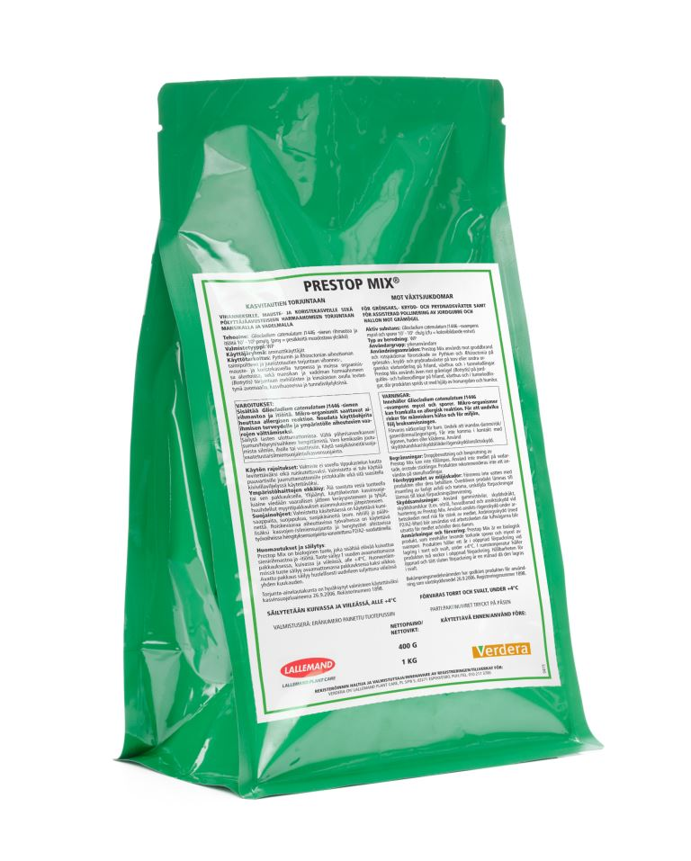
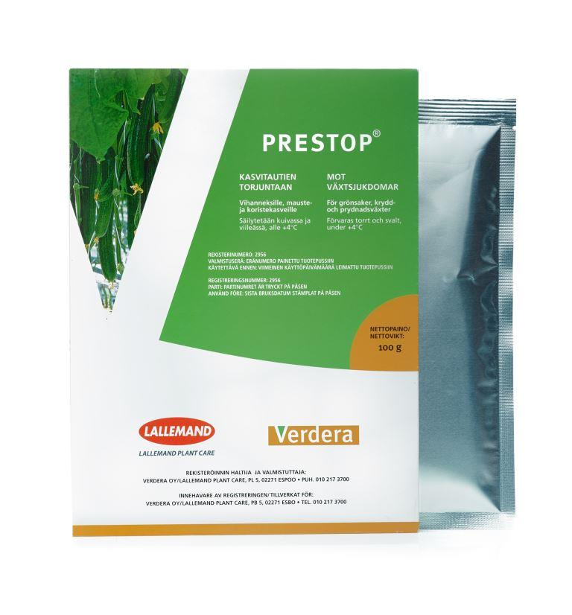
Prestop® Mix
Gliocladium catenulatum J1446
Maasika ja vaarika hahkhallituse tõrje tolmeldajate kaasabil
Prestop®
Gliocladium catenulatum J1446
Maasika ja vaarika juurehaiguste tõrje
Hahkhallituse tõrje pritsimisena

Slide 3
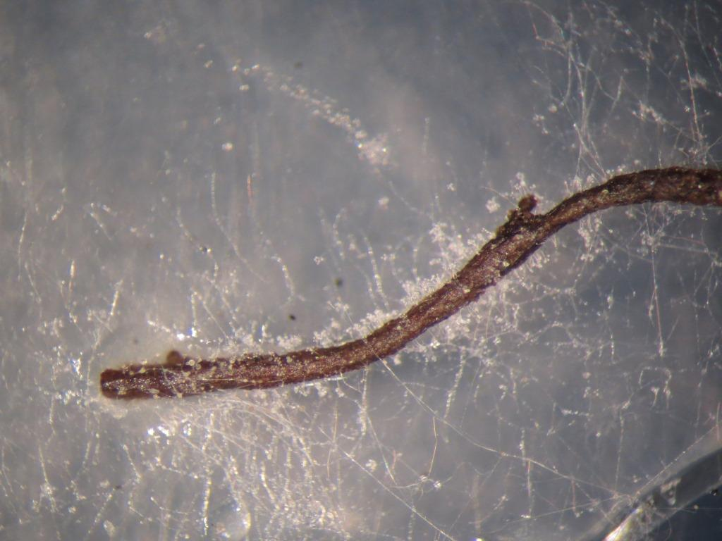
Gliocladium-seen on asustanud juured, tõrjudes haigustekitajaid. Seenniidistik ja eosed kurgitaimede juurtel. Gliocladium-seen on lisatud kasvusubstraati enne külvi.

Slide 4
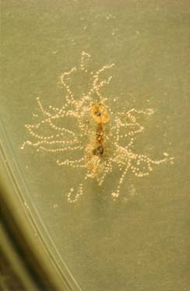
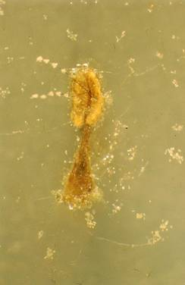
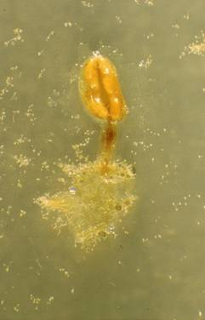
Gliocladium-seen asustab närbuvaid õisi (eriti tolmukad) takistades hahkhallituse pääsu õiepõhjale
Hahkhallitus hahkhallitus ja Gliocladium Gliocladium

Slide 5
Maasika ja vaarika hahkhallituse bioloogiline tõrje
Prestopiga pritsimine õitsemise ajal:
3 töötlust: õitsemise algfaasis, keskel ja lõpus
Taimi pritsitakse 0,5 % vesilahusega (100 g/20 liitrit vett)
Pritsimislahuse kontsentratsioon - 0,5 % vesilahusena, olenevalt pritsimistehnikast 400-600 l/ha
Kasvuhoonetes ja tunnelites täpispritsimine > võimalikud väiksemad pritsimislahuse kogused
Pritsimiste abil on võimalik vähendada hahkhallituse levikut kasvuhoones ja tunnelites.

Slide 6
Maasika hahkhallituse tõrje
(Prestop®-pritsimised õitsemise ajal)
Kaubanduslik saak / sort ‘Jonsok’

Slide 7
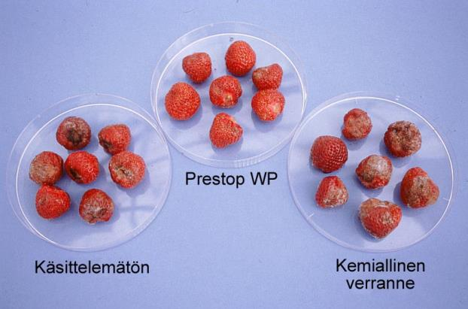
Viljade seisund pärast 8-päevast säilitamist külmhoidlas (7ºC)

Slide 8
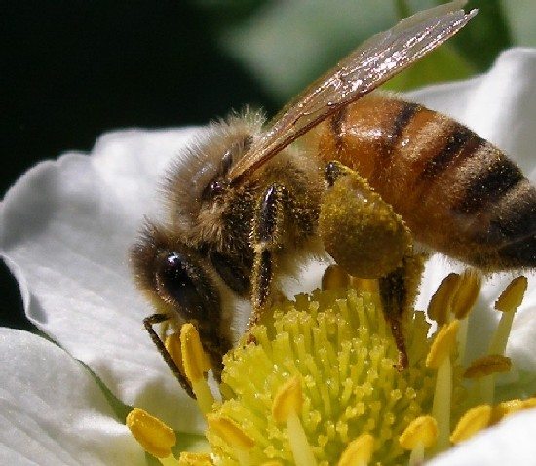
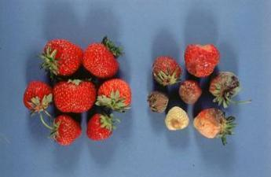
Maasika ja vaarika hahkhallituse tõrje tolmeldajate kaasabil
Hahkhallitus lööbib õite kaudu
Tolmeldajad kannavad Gliocladium-seene õitele
Gliocladium asustab õied ja ennetab sellega hahkhallituse seentega nakatumist
Gliocladium takistab hahkhallituse jt närbuvate õite kaudu lööbivate haigustekitajate levikut

Slide 9
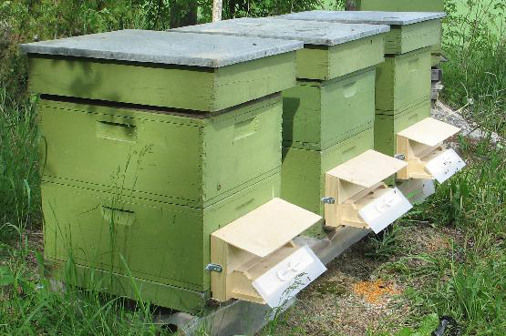
Hahkhallituse tõrje Prestop Mixiga mesilaste abil
Levitusseadmega varustatud mesilastarusid vajatakse 2 tk/ha
Õitsemise algusest kuni õitsemise lõpuni lisatakse igal hommikul seadmesse 5 -10 g Prestop Mix pulbrit.
Prestop Mix – pulber kinnitub tolmeldajate jalgadele ja karvakestele ning jõuab seeläbi efektiivselt õitele.
Prestop-Mix pulbri vajaminev kogus õitsemisperioodi jooksul on 300-500 g/ha

Slide 10
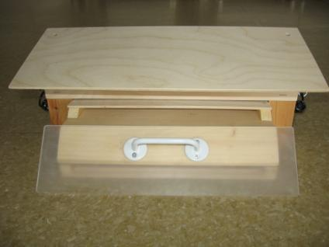
Harmaahomeen torjunta Prestop Mixillä mehiläisten avulla levitettynä
Mehiläispesään kiinnitetään laite, johon Prestop Mix annostellaan
Aine tarttuu hyönteisiin, kun ne kulkevat jauhekentän yli
Laite ohjaa mehiläiset kulkemaan pesästä ulos ja sisään eri reittiä

Slide 11
Katsetulemuste kokkuvõte (3 tootjalt)

Slide 12
Tulemusi vaarikal
2 mahetootja keskmised tulemused
Korjepäev | Hahkhallitus (%)
 | Kontroll | Bioloogiline tõrje
1 | 8,2 | 3,7
2 | 7,0 | 3,4
3 | 11,9 | 6,2

Slide 13
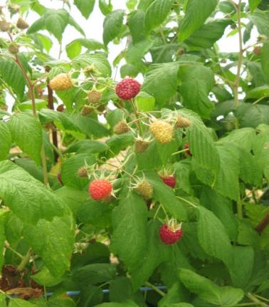
Prestop® Mix levitamine kimalaste abil maasikal ja vaarikal
Suomes ametlik kasutusluba alates 2013 detsembrist
Kasutus lubatud kasvuhoonetes, tunnelites, avamaal
Lubatud ka Belgias, Rootsis ja Eestis
Katseeesmärgil mitmetes maades (UK, Saksamaa, Sloveenia, Itaalia ja Türgi)

Slide 14
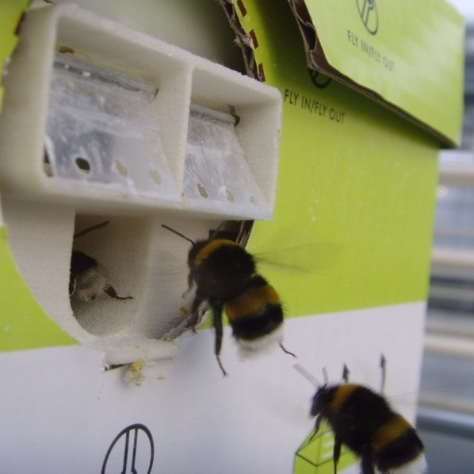
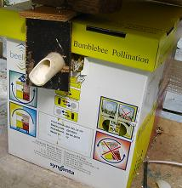
Hahkhallituse täpistõrje kimalaste abil
Kimalastarude vajadus avamaal
3 taru/ha (9 peret/ha)
Tunnelites ja kasvuhoonetes
1-2 taru/1000 m²
Biobest-kimalastarudes on sisse ehitatud levitusseade Prestop Mix pulbri doseerimiseks
Praktikas on kasutusel ka ise konstrueeritud levitusseadmeid

Slide 15
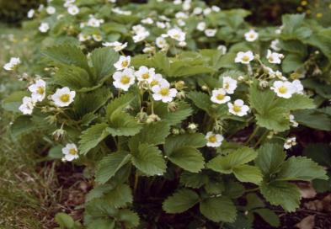
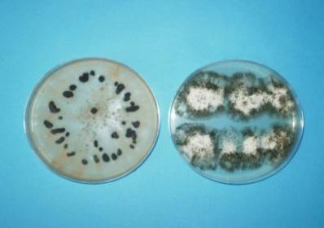
Hahkhallituse bioloogiline tõrje
Tõrje efektiivsus võrreldav keemilise tõrjega
Võib kombineerida 1-3 keemilise töötlusega
Ei mõju pelgalt hahkhallitusele, vaid tõrjub muidki vilju kahjustavaid seeni
Lubatud mahepõllumajanduslikus tootmises

Slide 16

Gliocladium ja kemialliset valmisteet
Prestop ja Prestop Mix sopivat integroituun torjuntaan
Laboratoriotestien perusteella eri aineiden välillä on eroja
Käytäntö on kuitenkin osoittanut, että jopa heikosti yhteensopivia aineita voidaan käyttää marjakasvustoissa Prestop Mixin kanssa
Varminta on tietysti valita sellainen kemiallinen valmiste, joka laboratoriossakin sopii hyvin yhteen Gliocladium-valmisteen kanssa

Slide 17
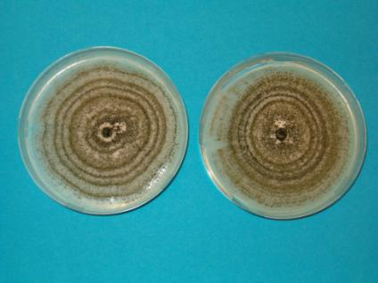
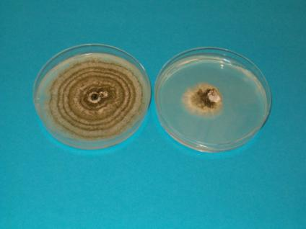
Gliocladium-seene sobivus keemiliste fungitsiididega
Teldor (0)
Switch 62.5 WG (2,5)
Gliocladium Gliocladium + Teldor Gliocladium Gliocladium + Switch
Notes:
Signum meil register, millega mõju on 0.

Slide 18
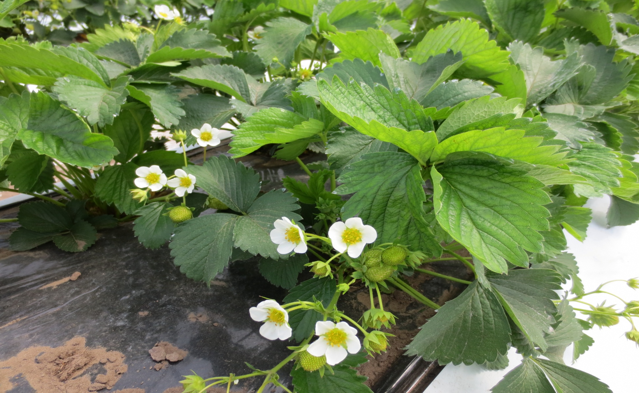
Bioloogilise hahkhallituse tõrje eelised
-Kahjutu keskkonnale
-Turvaline kasutada veekogude läheduses
-Ohutu töötajatele, kasutajatele
-Ohutu kasulikele putukatele
-Lubatud mahepõllumajanduslikus tootmises
-Sobib integreeritud tõrjeprogrammi
-Ei jäta ohtlikke jääke
-Ei ole ooteaega
-Puudub resistentsete haigustekitajate moodustumise risk

Slide 19
Prestop maasika ja vaarika juurehaiguste tõrjeks
Prestop on laia toimega biofungitsiid juurehaigusi põhjustavate haigustekitajate tõrjel
(Pythium, Phytophthora, Fusarium, Rhizoctonia)
Juurtel esineb enamasti mitmeid erinevaid haigustekitajaid-seeni, seetõttu toimivad paremini laia toimespektriga biofungitsiidid
Prestop annab pikaajalise profülaktilise kaitse haiguste eest ja samal ajal tugevdab juurestikku ning soodustab juurte kasvu
Sobib juurte sisse kastmiseks, juurtele pritsimiseks ja kastmissüsteemide kaudu kasutamiseks
Prestopiga juurte töötlemise tulemusel vähenevad lehestikul ka jahukaste sümptomid > aktiveeruvad taime enda kaitsemehhanismid

Slide 20
Prestop® maasika ja vaarika juurehaiguste tõrjeks
Phytophtora-, Pythium- ja Fusarium-seened põhjustavad maasika ja vaarika taimmaterjalil juurestiku probleeme
Taimede töötlus Prestopiga istutamise ajal:
    Juurte sisse kastmine 0,5 % vesilahusesse (mitte kasutada külmunud juurepallide puhul)
    Juurtele pritsimine 0,5 % vesilahusega (mitte kasutada külmunud juurepallide puhul)
    Kastmissüsteemi kaudu üsna kohe pärast istutust ja juurepallide sulamist (maasikas - 200 g/1000 taimele, vaarikas - 250-300 g/1000 taimele)
1 kuu möödudes istutamisest kastmissüsteemi kaudu töötlust korrata

Slide 21
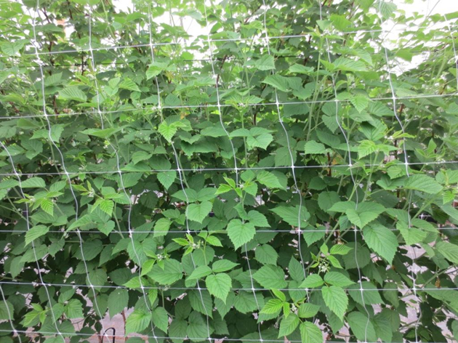
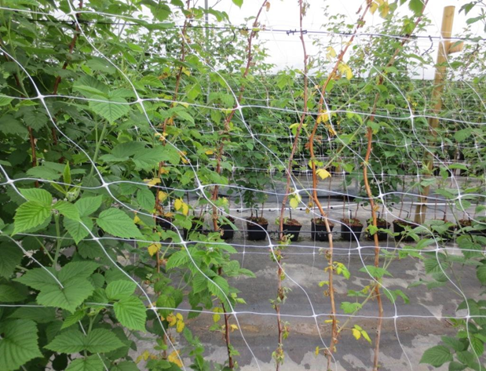
Prestop ® tunneli vaarika juurehaiguste tõrjeks
Tootmiskatse 2014 Soomes:
Vaarikal ”Glen Ample” juurehaiguste sümptomid (Phytophthora rubi ja Fusarium sp.)
Prestop 300 g/1000 poti kohta
Haigussümptomid töötlemata taimereas

Slide 22
Prestop ® tunneli vaarika juurehaiguste tõrjeks
Prestop töötlus (kastmissüsteemi kaudu) istutamise ajal ja 1 kuu pärast istutamist 300 g/1000 taimele

Slide 23
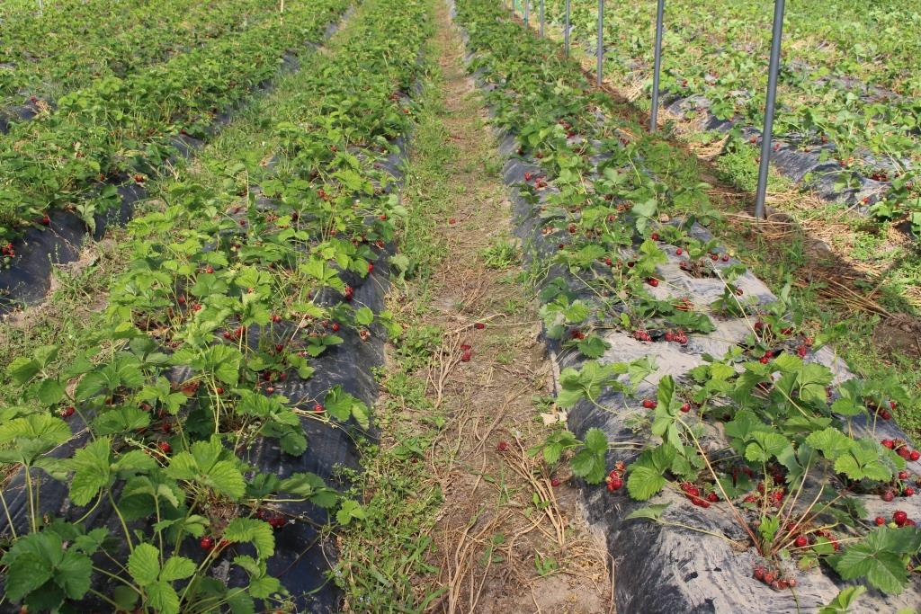
Prestop maasika juurehaiguste tõrjeks
Tulemused 2,5 kuud pärast istutamist
Tootmiskatse Soomes 2015:
Töötlus | % hukkunud taimi | % hukkunud ja eriti väikseid taimi
Töötlemata | 3,5 % | 16,5 %
Prestop 0,25% sisse kastmine + kastmine 250 g/1000 taimele | 0,8 % | 6,5 %
Prestop 0,5% sisse kastmine + kastmine 250 g/1000 taimele | 0 | 4,6 %
Kõik taimed töödeldi ka Humistari ja Phosfikiga, mis olid lisatud sissekastmise lahusesse
Sisse kastmine Prestop 0,25 % ja kastmine
250 g/1000 taimele
Töötlemata

Slide 24
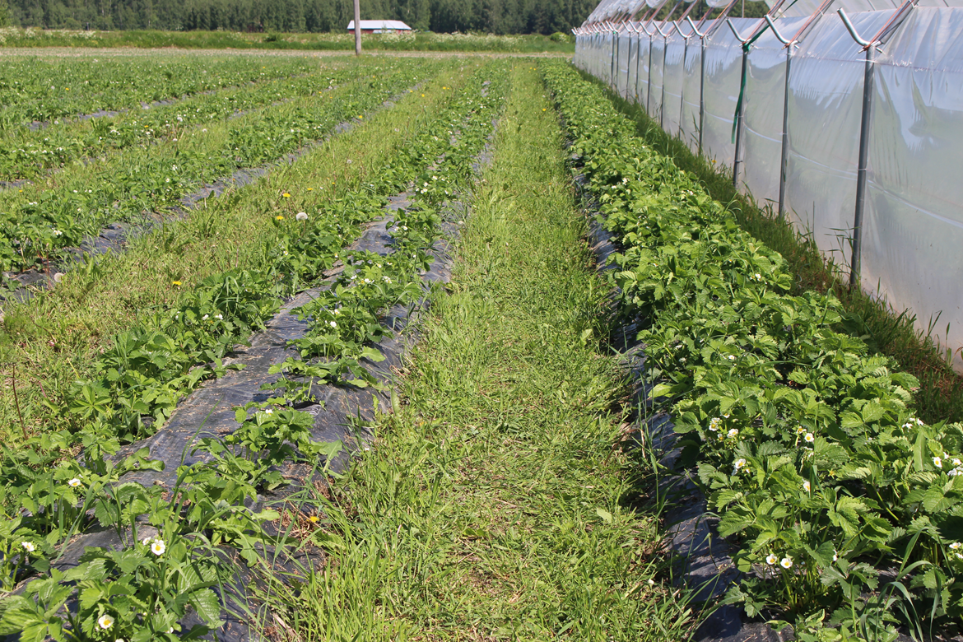
Prestopiga töötlus istutamise ajal parandas maasika talvitumist ja kiirendas kasvu algust kevadel
Kevadel 2016 istutatud asendustaimed
Töötlemata | Prestop
12,7 % | 3,0 %
Avanenud õitega õievarte keskmine arv taime kohta
Töötlemata | Prestop
1,9 | 3,1
töötlemata
Prestop-töötlus kastmissüsteemi kaudu suvel 2015

Slide 25
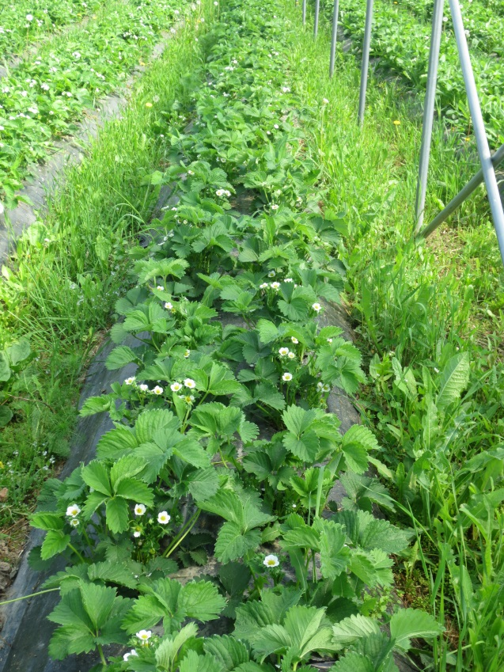
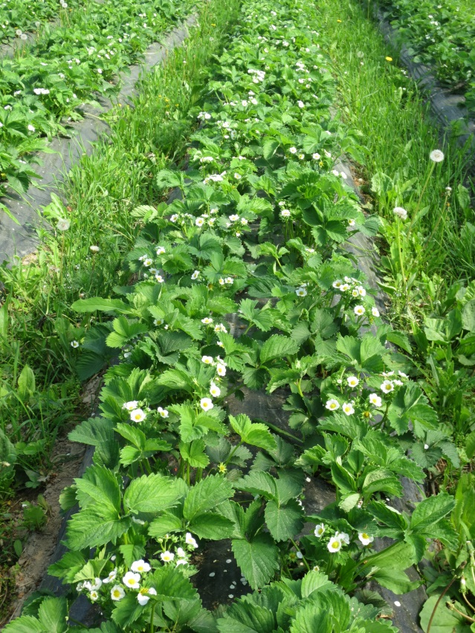
Prestopiga töötlus parandas maasika talvitumist tunnelis, kiirendas kasvu algust kevadel ja õievarte arengut
Kevadel 2016 tunnelisse istutatud asendustaimed
Töötlemata | Prestop
5,3 % | 1,2 %
Avanenud õitega õievarte keskmine arv taime kohta
Töötlemata | Prestop
4,1 | 5,2
Töötlemata
Prestop töötlus 2015 kastmis2015

Slide 26
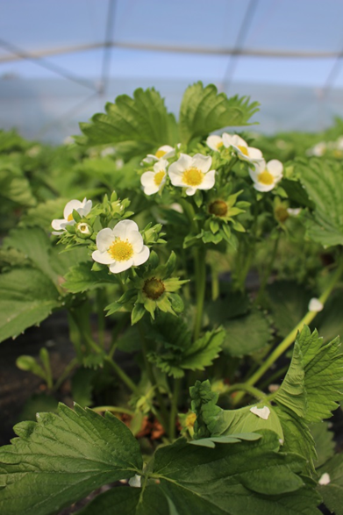
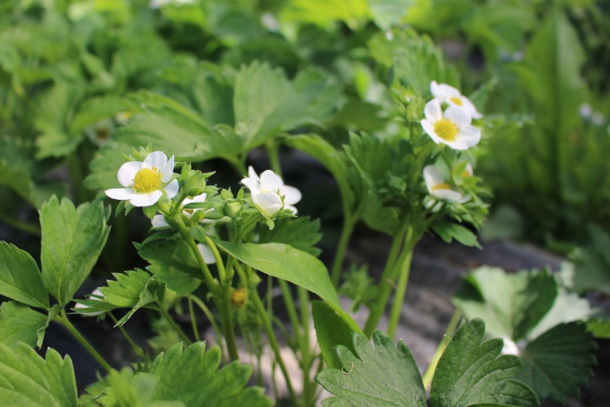
Prestopiga töödeldud taimedel olid kevadel 2016 tugevamad õievarred
Töötlemata
Prestop töötlus 2015

Slide 27
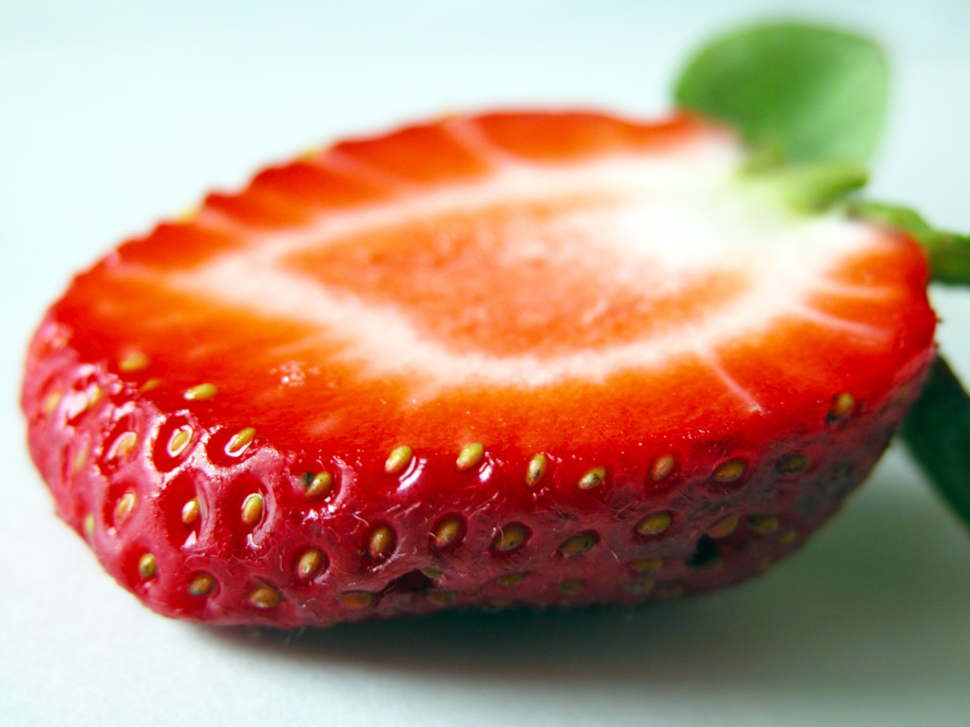
Aitäh!

